Slide 1
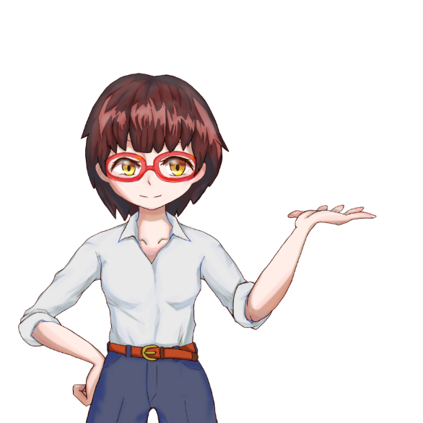

スケジュールのプロ メガネ支部
島佳吾 古田島裕斗 長裕敏
小林達也 川畑裕也 太田千尋

